Slide 1
Шестое марта. Классная работа.

Slide 2
Тема урока: Обособленные члены предложения (обобщающий урок).

Slide 3
Цель урока:
- обобщить и систематизировать знания, полученные по теме «Обособленные члены предложения»;
-определить уровень знаний по темам «Обособленное определение», «Обособленное приложение», «Обособленное обстоятельство»;
- воспитывать умение слушать товарища, формировать навык самостоятельной работы;
-развивать навык самоконтроля и взаимоконтроля.

Slide 4
Цель:
Проверить уровень подготовки на начальном этапе.

Slide 5
1. Здесь среди болот поросших богатой р..стительностью и глухих лесов изг..баясь проб..рается тоненький ручеёк.
2.Так начинает Волга самая большая река в Европе свой далёкий путь.
3. Пройдя через несколько озёр она наб..рает силу и ра..л..вается могуче величаво.
4. Семь тысяч больших и малых рек несут Волге-матушк.. свои воды.
5.Человек путешествующий по Волге (не)перестаёт уд..влят..ся красоте её берегов разнообразных живописных.
6.В верховьях ..жимают реку ж..лто-красные сосновые леса наполняя воздух запахом сосны.
7.Живописен правый берег гористый круто обрывающ..йся к реке пр..реза..ый глубокими долинами.
8.Ближе к югу где-то после Саратова заросли уступают место хлебам уходящим в бе..конечную даль

Slide 6
ПРОВЕРЬ СЕБЯ:
Здесь, среди болот, поросших богатой растительностью, и глухих лесов, изгибаясь, пробирается тоненький ручеёк.
(2)Так начинает Волга, самая большая река в Европе, свой далёкий путь.
(3)Пройдя через несколько озёр, она набирает силу и разливается могуче, величаво.
(4) Семь тысяч больших и малых рек несут Волге-матушке свои воды.
(5)Человек, путешествующий по Волге, не перестаёт удивляться красоте её берегов, разнообразных, живописных.
(6)В верховьях сжимают реку жёлто-красные сосновые леса, наполняя воздух запахом сосны.
(7)Живописен правый берег, гористый, круто обрывающийся к реке, прорезанный глубокими долинами.
(8)Ближе к югу, где-то после Саратова, заросли уступают место хлебам, уходящим в бесконечную даль.

Slide 7
Задание5. Варианты ответа
Согласование | Глухих лесов; тоненький ручеек.
Управление | Поросших растительностью; пробирается среди болот.
Примыкание | Пробирается, изгибаясь; пробирается здесь.

Slide 8
Задание 6 Задание 7 Задание 8
Ответ к заданию 6: 3,5
Ответ к заданию 7:
Путешествующий по Волге человек не перестаёт удивляться красоте её берегов.
Ответ к заданию 8:
Протекает.

Slide 9
Задание 9 варианты ответа
Ответ:1,3,6.

Slide 10
Здесь, среди болот, поросших богатой растительностью, и глухих лесов, изгибаясь, пробирается тоненький ручеёк (Повествовательное, невосклицательное, простое, двусоставное, распространенное, осложнено одиночным деепричастием, обособленным определением, выраженным причастным оборотом, уточняющим членом предложения (уточняющим обстоятельством места).

Slide 11
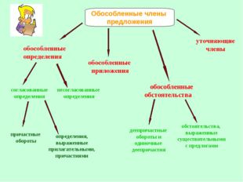

Slide 12
Задание 1: записать предложения, вставив в них обособленные члены, расставить знаки препинания, рассказать об обособленных определениях, используя материал задания. 1.Свежий ветер, дувший с моря, подгонял лодку. (Обособленное определение, выраженное причастным оборотом.) 2. На ручей, рябой и пестрый, за листком летит листок. (Обособленное определение, выраженное одиночными прилагательными). (Н. Некрасов) 3. Березонька-беляночка, красавица лесов, проснулась спозараночку от птичьих голосов.(Обособленное распространённое приложение, стоящее после нарицательного существительного.) (В. Боков) 4. Перепачканный краской, малыш выглядел смешно. (Обособленное определение, имеющее обстоятельственное значение). 5. Мы, квалифицированные врачи, давали клятву Гиппократа. (Обособленное приложение).

Slide 14
Проверьте расстановку знаков препинания в предложениях, объясните её правильность и неправильность. 1. Он бежал сломя голову. (Запятая не нужна; фразеологизм). 2.Великие военачальники руководили сражением, стоя рядом на горке, и, отдавая приказы через командиров. (Запятые не нужны, однородные деепричастные обороты). 3. Под облаками, заливая воздух серебряными звуками, дрожали жаворонки. (Правильно). 4. Но несмотря на это неприятель снарядил новый флот. (Не хватает запятой после слова «но» и после «это», т.к. есть обстоятельство с предлогом несмотря на).

Slide 16
Конструирование предложений.
Собрать «рассыпавшиеся» предложения.
1. Поздно, я ,одиннадцать, в, вечером, часов , вышел , сад , в.
2. Далеко, в, топора, лесу, раздавались ,удары .
3. Языки, например, не, склонения, имеют, некоторые, английский.
4. Археология, ли, наука, изучающая , увлекал, быт , культуру , по, сохранившимся, вещественным, памятникам, его, с, юности, древних ,народов.

Slide 17
Проверь себя:
1.Поздно вечером, часов в одиннадцать, я вышел в сад.
2.Далеко, в лесу, раздавались удары топора.
3. Некоторые языки, например английский, не имеют склонения.
4.Археология,или наука, изучающая быт и культуру древних народов по сохранившимся вещественным памятникам, увлекала его с юности.

Slide 19
В каком предложении не соблюдается требование к построению
предложений с деепричастным оборотом?
1. Подъезжая к дому, собаки встретили нас громким лаем.
2. Поняв причину моей веселости, все рассмеялись
Вывод. Действие, обозначенное деепричастным оборотом, должно указывать на действие подлежащего.

Slide 20
В каком варианте ответа правильно указаны и объяснены все запятые?
Здесь(1)среди болот(2)поросших богатой растительностью(3)и глухих лесов(4)изгибаясь(5)пробирается тоненький ручеек.
Там горы (1) отступив немного назад (2) дали место неширокой полосе (3) покрытой ровными камнями (4) обточенными прибоем.
1)1,2 2)1, 3,4,5 3)1,2,3,4,5 4)3,4,5.

Slide 21
Итоги урока
Сумма баллов за урок | Оценка за урок | Домашнее задание
63 – 75 | 5 | Нет
50 – 62 | 4 | Повторить правила, на которые допущены ошибки
30-49 | 3 | Составить словарный диктант на орфограммы, в которых были допущены ошибки (30 слов)
Ниже 30 | 2 | На усмотрение учителя

Slide 22
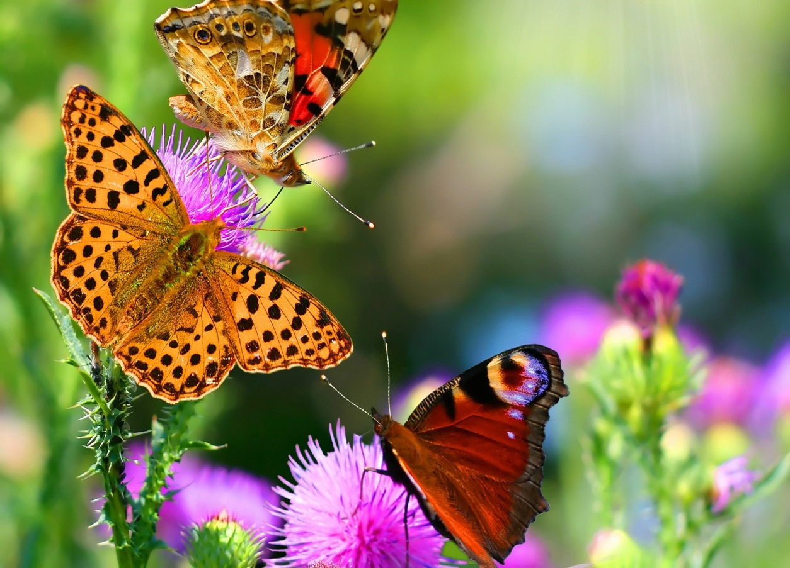
Спасибо за урок, ребята!
МОЛОДЦЫ!

